Slide 1
Linux平台PHP服务端开发——
第十讲 简单的Web聊天室程序

Slide 2
实现方式
类型：很简单的聊天室程序。先不做验证功能，仅仅基于连接。
使用Swoole + Websocket协议可以实现服务器实时推送。
使用Memcached缓存连接信息。
使用一个简单的通信协议。
服务器接收到数据，直接转发给其他成员。

Slide 3
设计简单的通信协议
通信数据使用JSON格式。前端JS可以直接处理JSON数据，PHP使用json扩展也可以很方便的处理JSON数据。
客户端发送： { “msg”:”I am a php programmer” } 客户端接收： { “from_id” : “12”, “msg”:”I am a php programmer”, “msg_time”:”1456690889” } | 服务器推送： { “msg”:”you are login as 23 id”, “msg_source”:”server” }

Slide 4
为何要使用Memcached缓存连接数据
Swoole使用的是多进程。仅仅通过一个变量保存连接数据是不能保证同步的。
管理进程会把请求按照指定规则分配给每个进程，而这样每个进程获得的连接信息是有差异的。
避免多进程的数据不能共享问题，使用一个公共的数据缓存。

Slide 5
设计实现分析
因为服务要在后台运行，所以要创建守护进程。
要能够处理SIGTERM信号，捕获信号以后，清理memcached缓存数据，关闭连接。
服务端程序仅仅是做转发处理。

Slide 6
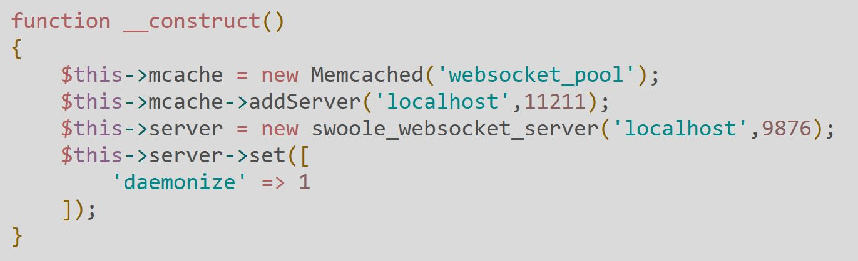
初始化操作
开启Memcached连接，并初始化websocket_server对象。

Slide 7
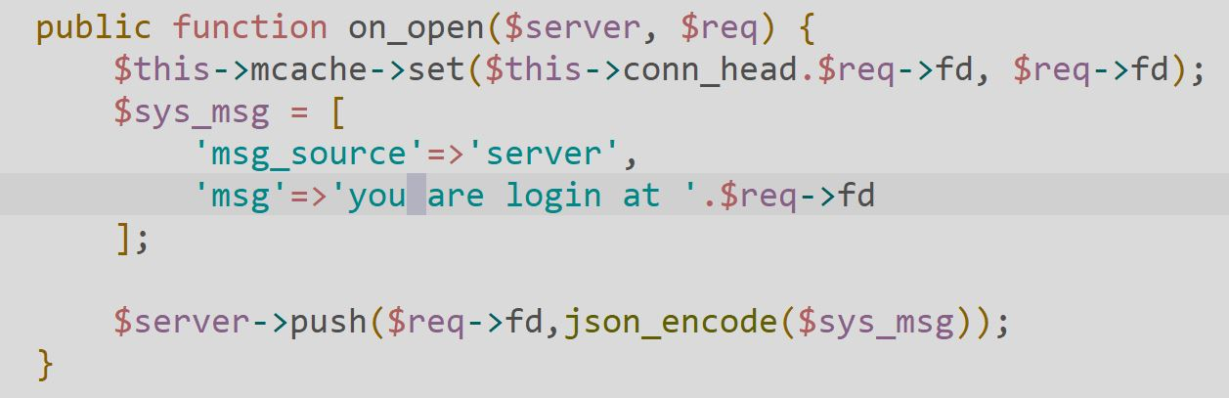
握手连接建立后：onOpen事件
连接建立后要把连接信息加入到Memcached缓存。并返回一条提示信息。

Slide 8
收到信息：onMessage事件
获取用户发送的数据。并判断如果数据为空则不转发。
生成要发送的消息。
从Memcached获取保存的所有连接，并判断如果不是当前连接则进行转发。

Slide 9
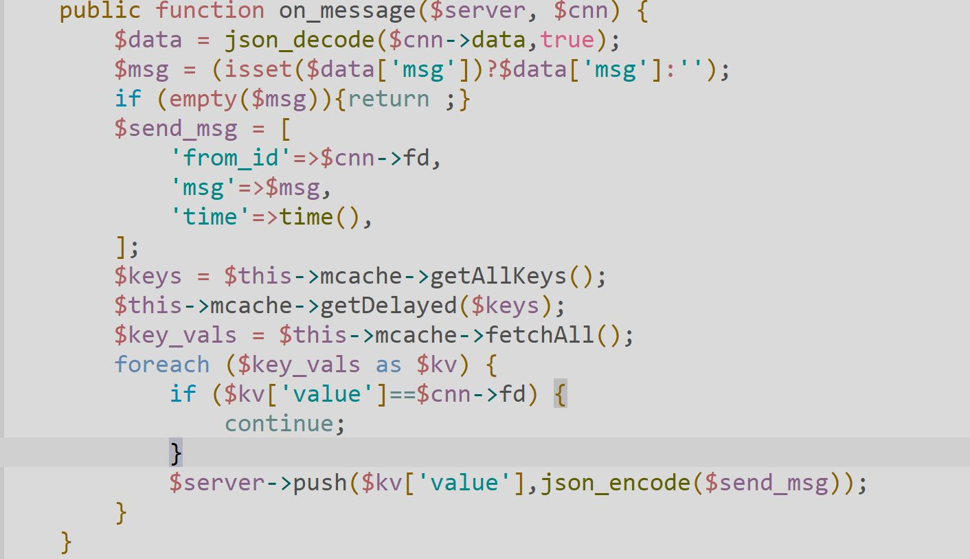
收到信息：onMessage事件代码示例

Slide 10
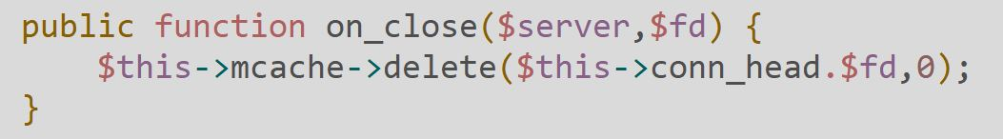
连接关闭：onClose事件
关闭连接要从Memcached去除缓存数据。

Slide 11
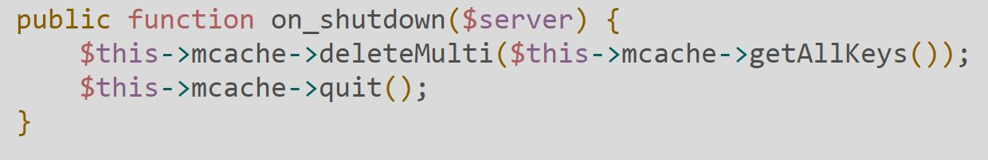
处理SIGTERM信号：onShutdown事件
进程捕获到SIGTERM信号要做后续处理。

Slide 12
前端页面JS如何进行Websocket连接
var ws = new WebSocket("ws://127.0.0.1:9876");
ws.onopen = function() {
//连接建立执行的函数，通过onOpen事件触发
};
ws.onclose = function() {
//连接关闭执行的函数，onClose事件触发
}
ws.onmessage = function (evt) {
//onMessage事件，通过evt.data获取收到的数据。
};

